Slide 1
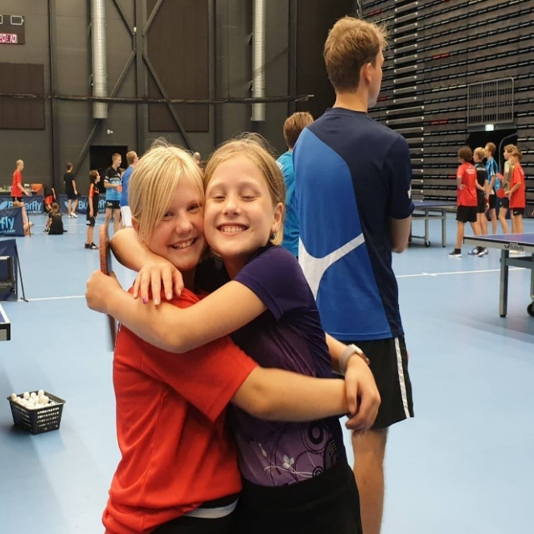
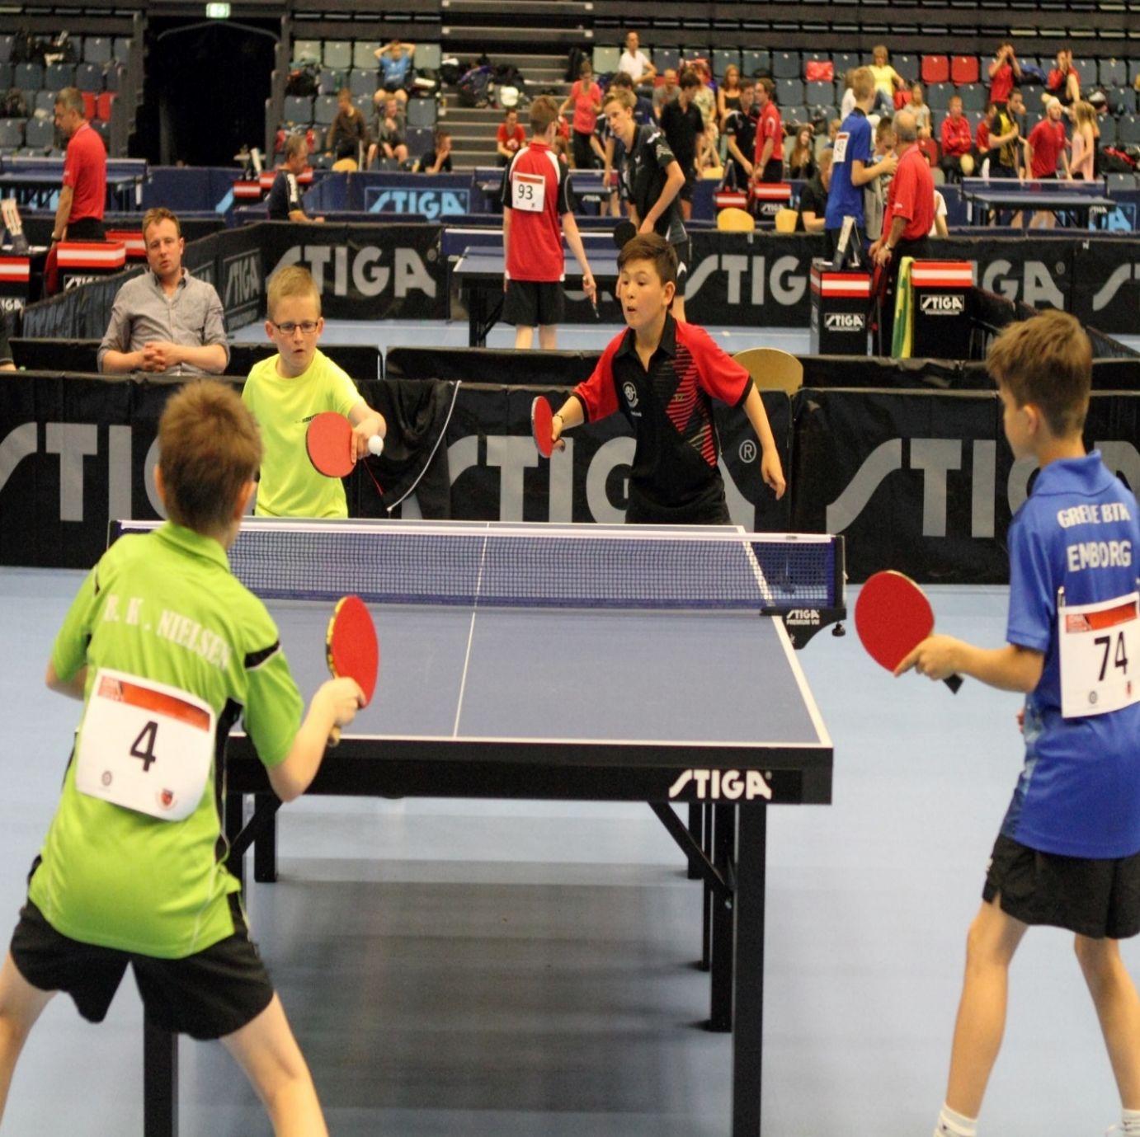
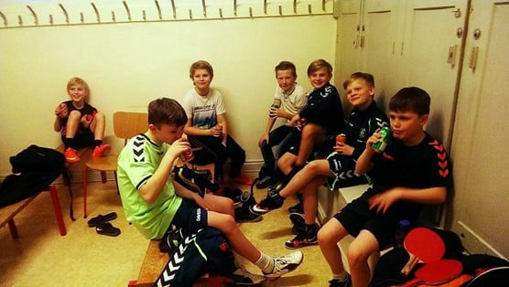
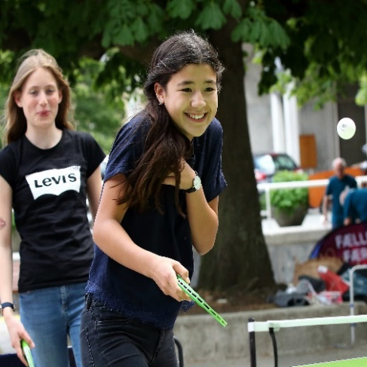
KOM OG OPLEV
KOM OG OPLEV
BORDTENNIS
BORDTENNIS
Nye venner
Spil & sjov for børn
Holdånd & hygge
Bold & bevægelse
BI-Bordtennis inviterer dig til åbent hus den 10. juni 2021 kl. 16:00
Bordtennis er sundt og sjovt for alle uanset alder, køn og niveau – også for dig, som har et fysisk handicap og/eller et udviklingshandicap! Så kom forbi BI-Bordtennis, hvor du vil blive taget hånd om og blive en del af et sundt fællesskab.
Du vil få en sjov og god oplevelse med bordtennis samtidig med du får styrket din strategifunktion, finmotorik og langtidshukommelse.
Adresse: Gl. Agdrupvej 17-23 , 9700 Brønderslev Kontaktinformation: Emma Buus Nielsen | 43 26 21 17 | ebn@bordtennisdanmark.dk
- EN DEL AF ET SUNDT FÆLLESSKAB

